Slide 1
worldbibleplans.com/languages/acholi/index.html
Yoo me lubo yoo acel acel

Slide 2
Macalo Lakricitayo, tika dong ikwano Baibul ducu?
Ku pingo?
No
Tika itamo ni pire tek macalo Lakricitayo me kwano Baibul ducu
No
Yes
Onwongo ber pi kwo ni?
Yes
Itiyo ki yub me kwano buk?
Yes
No
Yes
No
Tye ma goro tutwal?
Ngo ma tye ka gengo in ki kwano Baibul weny?
Tye gin ma lworo tutwal? Buk madit ma tek me kwano?
Ku pingo? Tika yub me kwano buk ma yot onongo twero konyo me medo adwogi maber?
Yub me kwano buk ni oweko tic ni obedo yot?
Tika yub me kwano buk ma ki yubu pi ngat acel acel onongo obi miyo tic ni bedo yot?
No
Yes
Tero kare malac tutwal?
Yub ma tye ki ginacoya tye ma wel ne tek tutwal?
Yes
Yes
Yes
Yes
No
Yes
WBP miiyo yub me nono ki jami mapol calo Chronological, M'Cheyne, ki mukene me medo jami mogo ma pat pat
WBP tye ki yub me kwano Baibul labongo cul mo ma miiyo kony me cawa mo keken cake i dakika 5 nio wa i dakika 60 pi nino acel acel onyo wel nino mo keken pi cabit acel acel.
WBP miiyo yub me nono i leb ma yot me kwano. Kadi wa tic ma dit loyo twero time ka ki poko ne i dul ma tiino, ma yot me cobo ne.
I WBP, waye ni kwano Baibul medo adwogi maber i kwo wa weng.
Itiyo ki pulan ango? WBP tye ki jami mapol ma pat pat ma itwero yero ki iye.
Tem yub me nono i WBP
Ka itemo ki pi itwero kwano Baibul, lim wa i https://worldbibleplans.com/languages/acholi/index.html ki iyub yub me kwano Baibul labongo cul mo. Yer ki i kin leb ma pat pat, gonyo leb, kare ma ki keto, wi lok, ki kit me buk ma ki coyo i cim. Man yot. Yub yub, WBP yubu ne, ki i nino ma pe okato 1 inongo yoo me kwanyo yub me kwano Baibul ma ki yubu me nono ki nyo labongo ginacoya. Wa waco ni jami weng tye me nono!

Slide 3
Wajolowu i World Bible Plans
Yot me lubu rwom ki rwom, i kit me slide, me yubu yub me kwano Baibul ma imito.

Slide 4
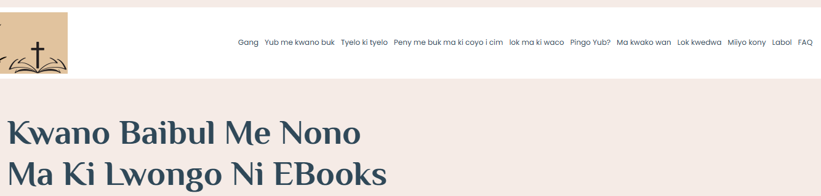
Cet i pot karatac me penyo pi buk me cim

Slide 5
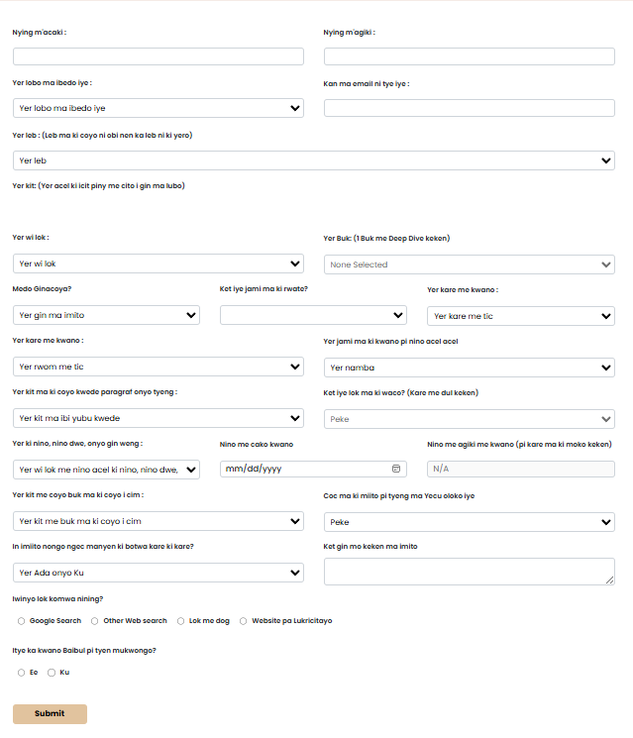
Man aye waraga me peny - wa bi poko ne i pot karatac ma lubo ni

Slide 6
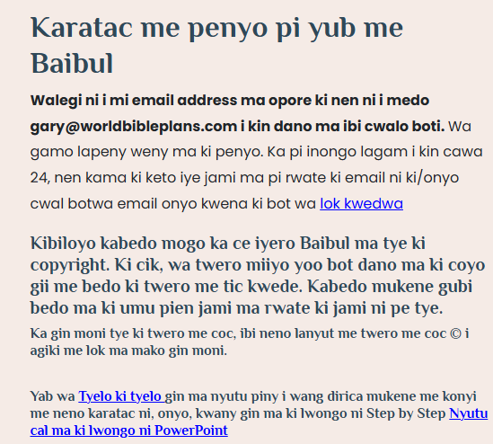
Kit ma gin ni tiyo kwede
Pire tek ni ipong karatac ni ki tung lacuc me oo tung lacuc ki ki malo nio piny
  Ka ipongo dul mo me karatac ni ki i timo alokaloka i kom gin ma dong iyero, gin ma iyero ni obi dwogo cen i kit macon ki ibi rwenyo gin ma iyero ni.
    Me labolle, ka iyero gin mo ki ipongo karatac ni ki idok cen ka loko gin ni, ibi pongo jami weny ma lubo ni

Slide 7
Cik ma rwate ki karatac ni
Malube ki jami ma iyero, jami mogo ma iyero gubi bedo ma pe ki nongo
  I kare mogo gin ni weny gi poto piny
  I kare mogo jami ma ki yero keken i kin piny ma ki keto piny
    Me labolle: Ka iyero buk ma tye ki copyright, pe watwero miyo ginacoya, ento waromo miyo pwony keken.
      Buk ma iyero obi bedo ma ki juku
      Medo ginacoya ma ki bi keto iye
        Ku. Mii gin ma nyutu yoo keken aye obi bedo ma opore
      Ket iye jami ma ki coyo ma mako jami ma pat pat obi bedo ma ki juku
      Yer Paragraf/Verse obi bedo ma ki juku
      Yer kit buk ma ki coyo i cim obi bedo ma ki juku
        PDF Chart obi bedo ma opore
      Coc ma ki miito pi tyeng ma Yecu oloko iye obi bedo ma ki juku

Slide 8
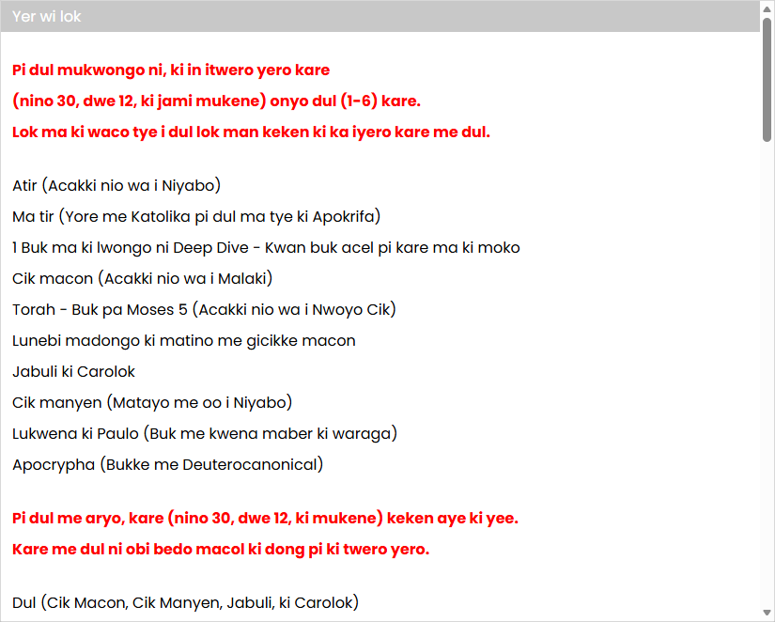
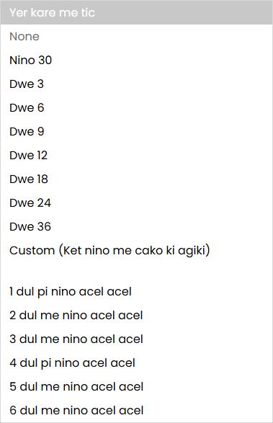
Cik ma rwate ki gin ma ki coyo ni tye ka mede anyim
Labol mukene: Ka iyero wi lok ki i dul me aryo...
Kare me dul ma tye i dul ma ki lwongo ni Duration obi bedo macol ki pi ki twero yero.
Lok ma ki waco obi bedo ma ki juku

Slide 9
Cik ma rwate ki gin ma ki coyo ni tye ka mede anyim
I kare mogo, jami mapol ma ki yero moko ka jami mukene ma ki yero ni ki juku
  Me weko lok ma ki waco ni ki yero:
    Gin ma ki coyo ni pe kitwero gwoko twero ne
    Wi lok omyera obed i dul mukwongo me wi lok
    Kare omyera obed kare me dul acel
  Me weko yero paragraf onyo dul ma ki coyo me bedo ma ki yero:
    Gin ma ki coyo ni pe kitwero gwoko twero ne
    Ket iye Ginacoya ma myero obed Eyo
    Ket iye gin ma ki rwate kwede omyera ki kato woko onyo pe ki yer gin ma ki rwate iye ni

Slide 10
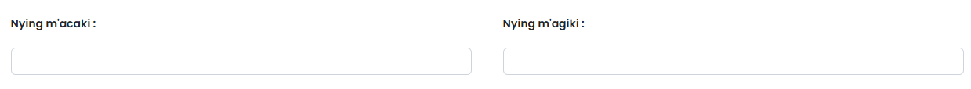
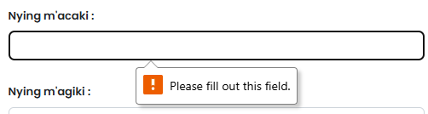
Tit botwa in anga
Kabedo magi omyera obed iye
  Kabedo mo keken ma mite ma pe ki coyo / ki yero obi kelo peko ka i cwalo ki ibi bedo ka pongo kabedo ni

Slide 11
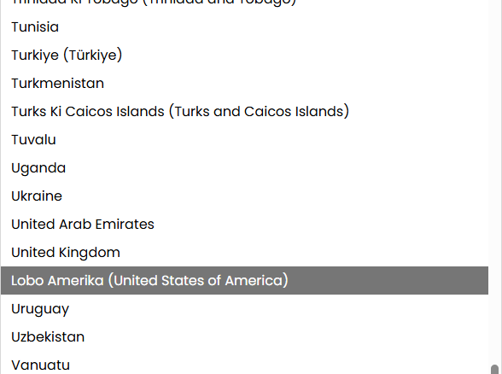
Yer lobo ma ibedo iye ki i kin jami ma ki nyutu piny
Dii kany piny me neno lobo ma ibedo iye
  Cet i lobo ma iyero me bedo iye onyo
  Yab coc wek i oo oyotoyot i lobo ma ibedo iye
  Dii i kom lobo ma iyero me bedo iye
    "Lobo Amerika" i labol eni

Slide 12
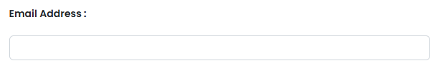
Ket Email ni
Wamito adrec me email-li me cwalo boti link me kwanyo yub me kwano Baibul ma iyubo piri keni. Ka pe ipenyo wa me timo ne ka i cwalo peny ni, WBP obi cwalo email kare ki kare ki jami manyen, gonyo leb manyen, ki yub manyen
Pe wabi poko email ni ki ngat mo keken pi tyen lok mo keken

Slide 13
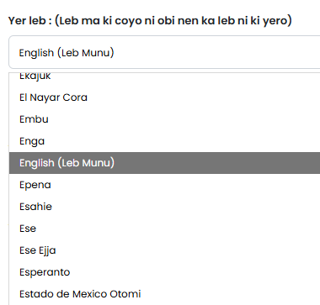
Yer leb ni
Dii i kom gin ma ki keto piny me neno leb ma ki coyo ni
  Cet i leb ma iyero onyo
  Yab coc wek inong leb ma iyero oyoto
  Dii i kom leb ma iyero
    Acholi i labol man
Leb ma iyero bimoko wel Baibul ma itwero yero ki iye

Slide 14
Gin ma ki coyo ma mako leb ma iyero obi pong kene
Gin ma ki coyo ni tye kit ma ki coyo kwede i leb ma iyero. Lok ma ki waco i kom lok ma ki loko ni obi waci ka lok ma ki loko ni tye:
  Baibul ma otum - buk 66 (Cik macon ki manyen)
  Baibul ducu ma tye ki x bukke ma pe tye kakare (Cik Macon ki Manyen ki bukke mogo ma pe tye kakare. X nyutu wel bukke ma tye.
  Cik Manyen keken – Bukke 27 me Cik Manyen
  Cik Manyen ki Bukke Mukene - Bukke 27 me Cik Manyen kacel ki wel buk mogo me Cik Macon
  Cik macon keken - Buk 39 me Cik Macon
  Buk ma orweny - Buk mogo ma ki gonyo tye ki buk ma orweny. x nyutu wel buk ma orweny
  x Buk – Buk mogo ma ki gonyo tye ki wel buk ma nok. x nyutu wel buk ma tye i leb ma ki loko ni

Slide 15
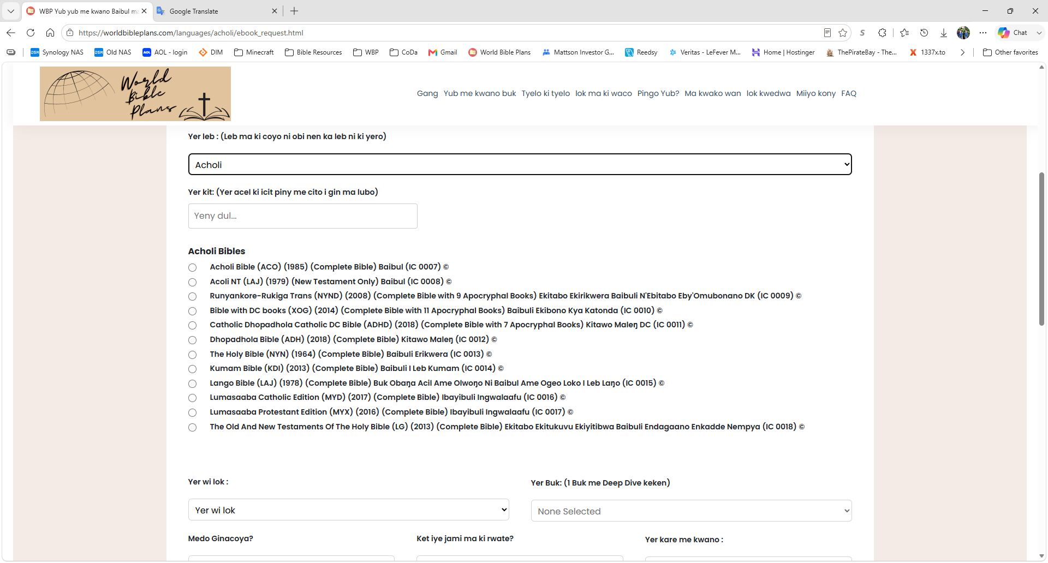
Man obedo labol pa gin ma itwero nenone
Yeny i kin jami ma ki coyo ni me nongo gin ma iyero
(IC xxxx) obedo namba ma ki tiyo kwede me cobo peny ni

Slide 16
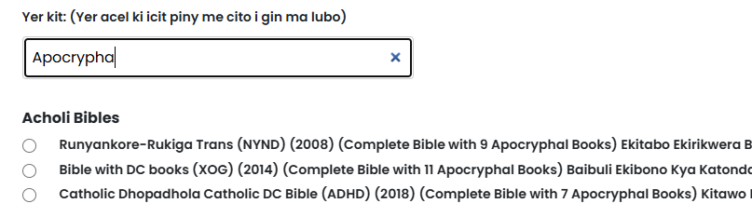
Yeny i kin jami ma ki coyo ni
Yeny i kin jami ma ki coyo ni me nongo gin ma iyero
I labol man, ayenyo i kin jami ma ki coyo pi “Apocrypha”

Slide 17

Gin ma ki gwoko ki twero me coc
Kabedo mogo ma tye i fom man kibiloyogi ka ce iyero Baibul ma tye ki copyright. Ki cik, waromo miiyo pwony bot dano ma ki coyo gii. Ibi neno lanyut me twero me coc © i agiki me lok ma mako kit ma ki yubu kwede.
Ma lubbe ki cik, pe kiye ni wami ginacoya ma tye i Baibul ma tye i te cik me copyright. Gin mo kiken ma tye i te twero me coc ma tye i kare ni obi bedo ki lanyut © i agiki. Pi jami eni, waromo miiyo lanyut keken.

Slide 18
Dii i kom bute ma ki lwongo ni radial ma tye i acaki me gin ma imito
I labol man, ayero “Acholi Bible (ACO) (1985) (Complete Bible) Baibul (IC 0007) ©”
  Ngec: Itwero moko tam acel keken pi peny acel acel. Ka imiito jami mapol, omyera i cwal jami mapol

Slide 19
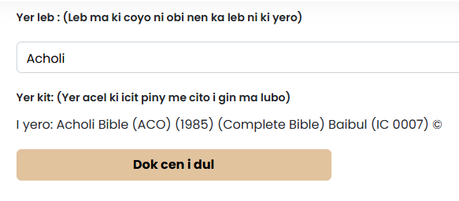
Gin ma ki coyo piny ni obi cego ki karatac ni obi nyutu gin ma iyero ni
Itwero loko gin ma iyero ni ki dii i kom dwogo cen i dul ma pat pat
  Ka itimo man ingee pongo karatac ni, omyera ipong karatac ni odoco

Slide 20
Wi lok
Wi lok miyo yo mapat pat me kwano ginacoya
  Wi lok mogo miyo kit me kwano
    Atir (Acakki nio wa i Niyabo)
    kit ma ki lubo kwede kare
  Wi lok mukene weko iketo cwinyi i kom tam acel keken nyo nyuto ginacoya i yo mo ma pire tek
    Ma lubu dul ma pat pat
    M’Cheyne
  Wi lok mogo miini tam ni i kom buk acel onyo buk mogo ma ki yero
    1 Buk me Deep Dive
    Lukwena ki Paulo
Wi lok ni weng ki tito gi matut i pot karatac me yub me kwan ma ki nongo ki i menu
Nong gin ma tiyo maber piri

Slide 21
Wi lok tye ka mede anyim
Wi lok ki poko gii i dul angwen malube ki kit ma gi tero kwede (kare ma gi kwano kwede) ki kit ma gi kwano kwede (nino adi ma i kwano i cabit acel acel).
  Gurup 1 - Pi dul mukwongo ni, ki in itwero yero kare (nino 30, dwe 12, ki jami mukene) onyo dul 1-6 pi nino acel acel me nino me kwano
Lok ma ki waco tye i dul lok man keken ki ka iyero kare me dul.

Slide 22
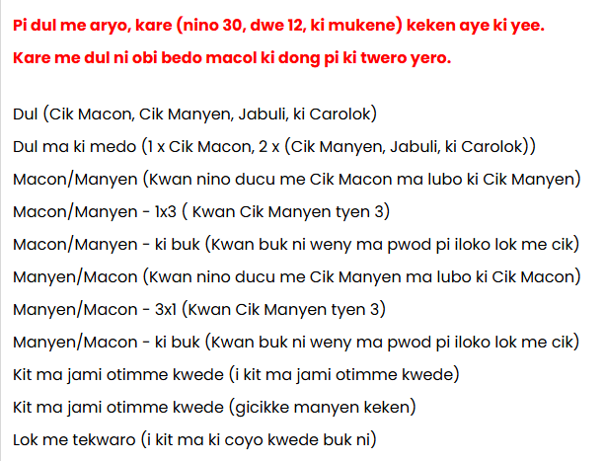
Wi lok tye ka mede anyim
Dul me 2 - Pi dul me aryo, kare (nino 30, dwe 12, ki mukene) keken aye ki yee.
  Kare me dul ni obi bedo macol ki dong pi ki twero yero.
Lok ma ki waco pe tye i dul man

Slide 23
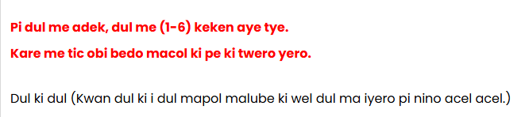
Wi lok tye ka mede anyim
Dul me 3 - Pi dul me adek, dul 1-6 keken aye tye.
Kare me tic obi bedo macol ki pe ki twero yero.
Lok ma ki waco pe tye i dul man

Slide 24
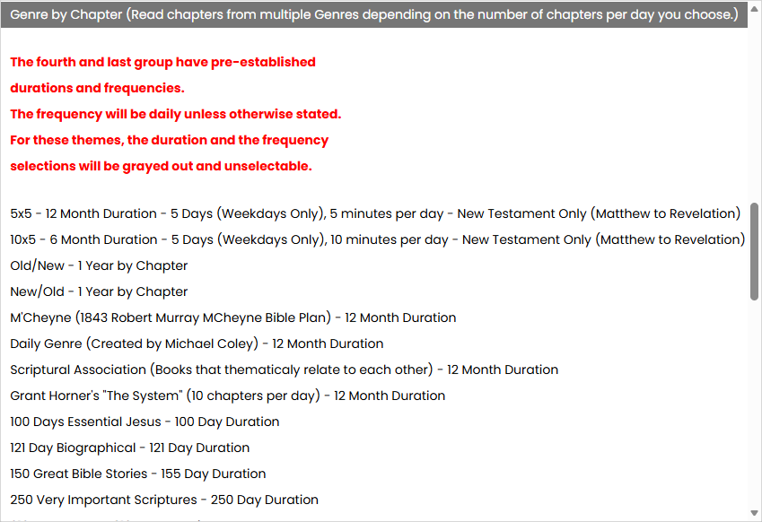
Wi lok tye ka mede anyim
Gurup me 4 - Gurup me angwen ki me agiiki tye ki kare ki rwom ma ki moko con.
  Wi lok magi tye ki rwom me nino ducu ka pe ki waco mukene.
  Pi jami eni, kare ki kare ma ki yero gubi bedo macol ki pi ki twero yero.
Man tye dul manok keken
Lok ma ki waco pe tye i dul man

Slide 25
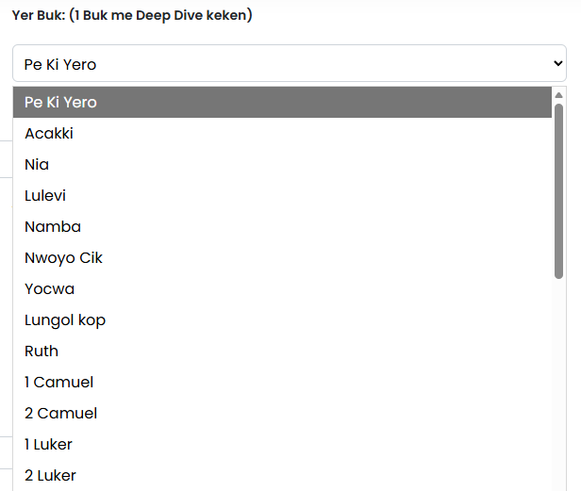
Ka iyero buk acel ma ki lwongo ni Deep Dive, iyero buk. Ka kumeno ku, gin ma ki yero ni ki bi juku
Bukke ma pe kicoyogi-ni pe kiketogi i kin bukke magi. Acakki nio wa i Niyabo keken
Buk acel keken aye ki twero yero
Bukke ma tye ni cung i kom kit ma in itye kwede
  Gin ma ki neno ni pe ryek ma romo ngeyo buk ma tye i dul acel acel.
  Tye piri keni me yero buk ma tye i kit ma in iyero
    Pi meno, ka iyero gin ma tye i Cik Manyen keken, pi iyero Acakki kany

Slide 26
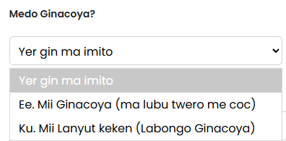
Medo Ginacoya?
Gin ma ki yero ni tye pi jami ma pe ki twero me coc
Yer i kin
  Ee. Mii ginacoya - Ket ginacoya ni i yub me kwan ni
  Ku. Mii gin ma nyutu yoo keken - Pe i ket iye ginacoya
    Gin ma ki yero ni tye ki wi lok me nino ducu keken (ma tye i pdf)
    Gin ma ki yero ni tye pi jo ma mito tic ki Baibul gi ma ki coyo ki cing gi onyo pi Baibul ma ki coyo ma tye i te cik me copyright

Slide 27
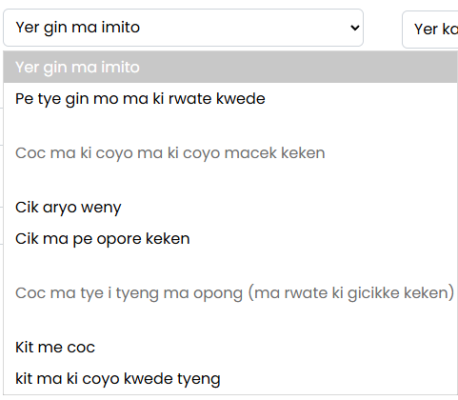
Ka imito, yer me medo jami ma ki coyo ma pat pat
Nen pot karatac ma lubo ni pi labol
Yer i kin coc ma ki coyo macek ki lok ma ki coyo ma rwate ki ginacoya
  Pi coc me tyeng weny, WBP miiyo pwony me gicikke manyen pi tyeng me gicikke macon ki kit meno bene.
  Pi lok ma ki coyo ma ki coyo macek, WBP miiyo jami ma ki coyo ma rwate onyo lok ma ki coyo i Cik Manyen pi tyeng me Cik Macon ki kit meno bene.
Jami ma ki coyo ma rwate ki jami ma ki coyo pe tye pi jami ma ki gwoko.
Ket Ginacoya ma myero obed Eyo.
Ka iyero me bedo ki dul ma ki lwongo ni Cross References, Paragraph/Verse ma ki yero ni ki bi juku
  Tiiyo ki dul lok keken.
Google AI - Bible cross-reference obedo coc ma nyutu ngat ma tye ka kwano tyeng mukene onyo dul lok mukene i Baibul ma tye ki wi lok, lok, onyo tam ma rwate, ma konyo me kubbe dul ginacoya ma pat pat ki medo niang. Jami ma ki coyo ni kubbe ki lok ma rwate, lok pa lunebi, ki jami ma otimme, ma weko dul acel miyo ngec i kom mukene.

Slide 28


Ket iye gin ma ki lwongo ni Cross Reference?" Labol
Labol 1 – Coc ma ki coyo ma ki coyo ma cok. I labol man, tye lok ma mako gicikke macon ki gicikke manyen
Labol me 2 – Nyutu lok ma ki coyo ma rwate ki lok me gicikke keken. I labol man, tye jami ma ki coyo i gicikke macon keken

Slide 29


Ket iye gin ma ki lwongo ni Cross Reference?" Labol
Labol me 3 – Lok ma ki coyo ma opong. I labol man, tye jami ma ki coyo i gicikke macon keken ma ki coyo i dul lok
Labol me 4 – Lok ma ki coyo ma opong. I labol man, tye lok ma ki coyo i ginacoya macon keken ma ki coyo i tyeng

Slide 30
Kare me Kwano
Yer i kin kare ki kare me dul
  Yer ki i kin nino 30 onyo mwaka 3.
  Onyo iyer ki i dul 1-6 pi nino acel acel
    Kare me dul kwan ni cung i kom kit ma iyero kwede gonyo leb ni. Tye cura 1189 i kin buk 66 me Baibul
      1 dul pi nino acel acel = nino 1189 = mwaka 3.27 (mwaka 3, dwe 3)
      2 dul me nino acel acel = nino 595 = mwaka 1.63 (mwaka 1, dwe 7 1⁄2)
      3 dul me nino acel acel = nino 396 = mwaka 1.1 (mwaka 1, dwe 1)
      4 dul me nino acel acel = nino 297 = mwaka 0.81 (dwe 10)
      5 dul me nino acel acel = nino 237 = mwaka 0.65 (dwe 8)
      6 dul me nino acel acel = nino 198 = mwaka 0.54 (dwe 6 1⁄2)
  Onyo iyero Custom ka imiito yero nino me cako ki agiki
  Lok ma ki waco tye ka bino pi kare me dul lok keken
  kare ma ki yero ni cung i kom gin ma iyero ni

Slide 31
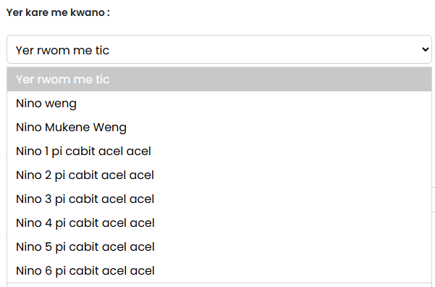
Yer Kare me Kwano
Yer ki i kin:
  Nino weng
  Nino mukene weng
  Nino 1-6 pi cabit acel acel
    Magi obi bedo nino ma lubo
      Ka iyero nino 3 pi cabit acel acel, ibi kwano pi nino adek ma rwate ki nino 4 me yweyo

Slide 32
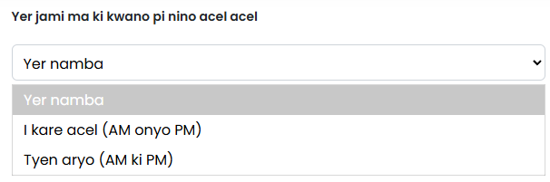
Yer kwan pi nino acel acel
Yer ki i kin:
  Kicel i nino acel (a.m. onyo p.m.)
  Tyen aryo i nino acel (a.m. ki p.m.)
    Kwan me nino ducu ki bi poko marom i kin AM ki PM

Slide 33
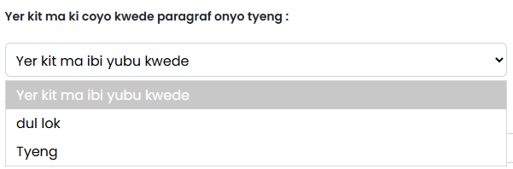


Yer kit ma ki coyo kwede paragraf onyo tyeng
Labol me dul lok
Labol me tyeng
Ka iyero me bedo ki jami ma ki coyo ma rwate, kit ma ki coyo kwede tyeng ni obi yero cut cut

Slide 34

Ket lok ma ki waco - Yer lok ma ki waco i dul acel acel me medo i yub ni.
Lok ma ki waco ki poko gii i dul ma lubu leb
Yer ki i kin lok 155 ma ki waco i leb 15
  Man pi miite. Ka pi imito lok mo, wek calo "Pe"
Lok ma ki coyo i dul acel acel tye ki dul mukwongo me wi lok ki ka iyero kare me dul acel keken

Slide 35
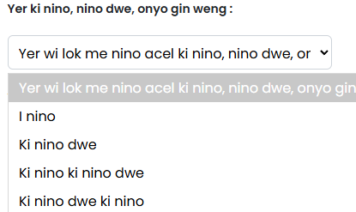
Yer ki nino, nino dwe, onyo gin weng
Ki nino – Labol – Nino 1, Nino 2, ki mukene.
Ki nino dwe - labol - nino dwe acel me dwe me acel, nino dwe aryo me dwe me acel, ki mukene.
Ki nino ki nino dwe - wi lok obi nyutu gin aryo ni weng ki nino mukwongo
Ki nino dwe ki nino - Wi lok obi nyutu gin aryo ni weng ki nino dwe mukwongo

Slide 36
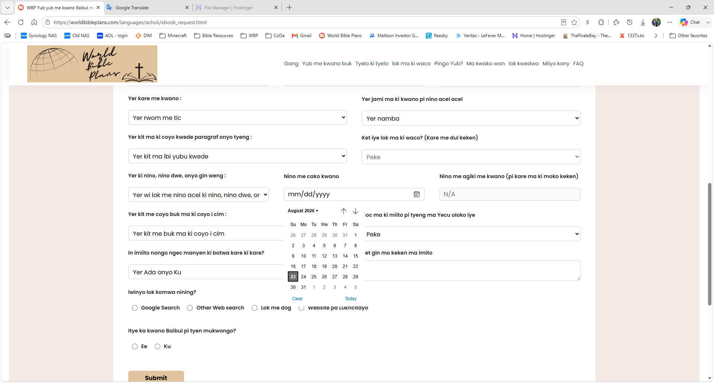
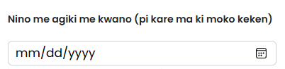
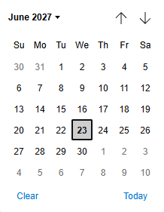
Dii i kom kalenda me yero nino me cako kwan. Ka iyero kare ma imito, yero nino me agiki me kwano
Wek rwom man ka iyero me kwano "I nino" i rwom mukato ni
Ket wel keken ka iyero "Custom Duration."
Nino me agiki me kwano pe ki bi yero ne ka i yero kare ma imito i kare ma ki keto piny

Slide 37
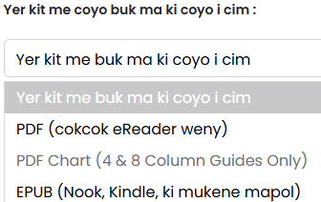
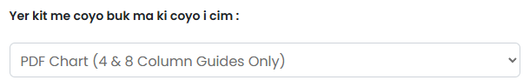
Yer kit me coyo buk ma ki coyo i cim
Ka iketo ginacoya, yer i kin PDF ki Epub
Ka gin ma ki coyo ni tye ki twero me coc onyo ka iyero gin ma nyutu piny, gin ma ki yero ni ki bi juku ki PDF Chart ma calo gin ma ki coyo con
Ki twero yero ka medo ginacoya ni tye ada
Tam ni cung i kom eReader ma imito tic kwede.
  PDF – Gin ma ki tiyo kwede i wilobo ki pol pa dano ma gi kwano i intanet
  EPUB – Gin ma ki yero ni ki tiyo kwede i Barnes ki Noble Nook App, Amazon Kindle App, ki pol pa e-readers apps mukene
    EPUB eBook file ni tidi tutwal
Itwero yero acel ki i kin magi. Ka imiito ni yub me kwano ni obed i kit mukene (ma calo txt, docx, mobi, ki mukene,) waci botwa i karatac me coc ma ki lwongo ni Enter Any Additional Requests Here ki wan wa bi temo me miini.

Slide 38
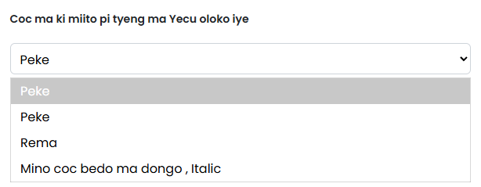
Coc ma ki miito pi tyeng ma Yecu oloko iye
Tyeng ni weny, kama Yecu oloko iye, ki twero bedo ki coc makwar onyo ma nen maber, ki coc ma ki coyo ki coc ma nen maber.
  Kwany gin ma iyero ni onyo iyero "Pe" me tic ki coc ma ki coyo ni
Gin ma itwero yero man tye keken ka i “Medo Ginacoya”
Coc ma ki coyo ma rwate ki jami ma ki coyo ki kwanyo ki i coc ma ki yero

Slide 39
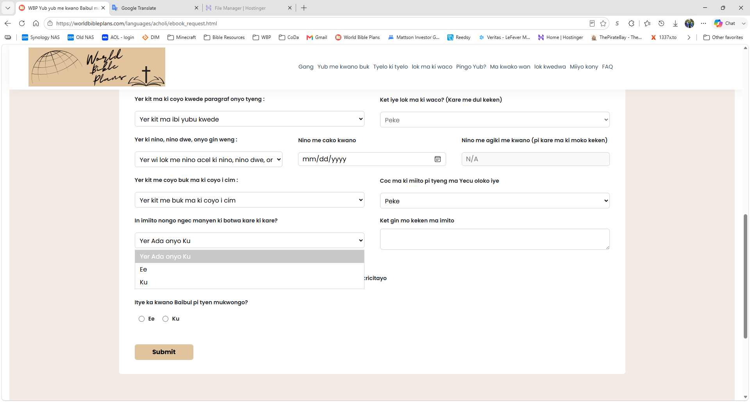
Ka iyero Ku, pe ibi winyo lok ki botwa matwal nio ka i cako ne
Ka iyero Ada, waromo cwalo boti ngec ma mako ticwa me pwony (Yub manyen, dul manyen, ki mukene.)

Slide 40
Pi miite: Co gin mo kiken ma imito kany
Itwero timo peny mo keken i karatac me coc ma pe ki culu.
Me labolle, ki in ibi miito ni yub me kwan ni obed i kit mapol onyo kit mukene ma pat ki ma ki coyo piny ni. Wabi gamo lapeny mo keken ka twere.
Iromo mito rubu ki rwate. Yer gicikke macon ki i dul acel ki gicikke manyen ki i dul mukene me labolle.
  Man ki romo tiimo ne ki i peny mukene onyo cwalo botwa waraga ki i pot karatac wa me lok kwedwa
  Kwac ma kit man obi tero kare malac me cobo ne i agiki wa

Slide 41
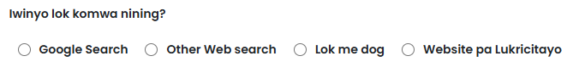
Walegi ni iwek wange kit ma iwinyo kwede lok i komwa
Ngec man bikonyowa me tito bot dano mapol kit ma twere kwede

Slide 42
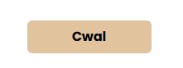
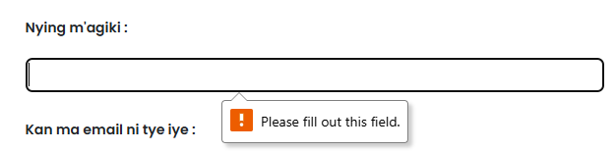
Dii i kom Cwalo
Ka dong ipongo karatac ni weny labongo rwenyo gin mo ma miite, ki bi cwalo in i pot karatac me moko ni
Ka i rwenyo gin mo ma iyero, ki bi penyo in me pongo kabedo ni onyo me yero gin mo.

Slide 43
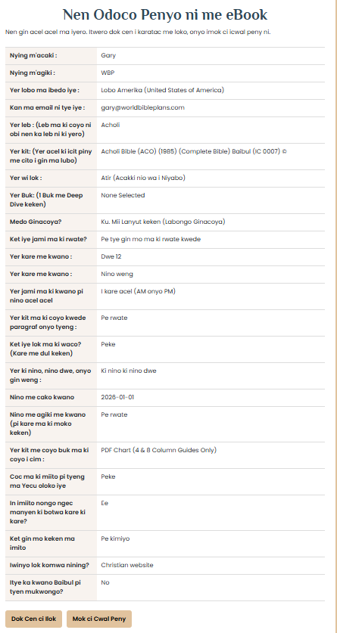
Pot Karatac me Moko

Slide 44
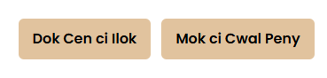
pot karatac me moko ni tye ka mede anyim
Ka cwinyi yom ki gin ma iyero, dii i kom moko ki cwalo peny
Ka ku, itwero dok cen ka loko

Slide 45
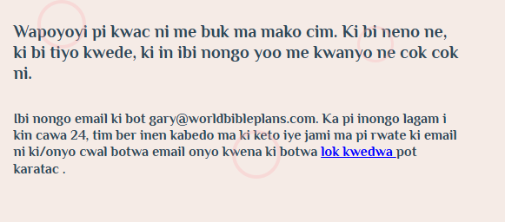
pot karatac me cwalo jami maber
Pire tek tutwal ni i med gary@worldbibleplans.com i kin dano ma ki cwalo boti maber
  Ka kumeno ku, gin ma ki keto ni onyo gin ma ki keto i cim ni twero gik i ka gwoko jami ma pe ki tiyo kwede
kare me loko peny ni tye piny ki cawa 24 kono ka tye gin mo ma twero gengo ne
  Ka pi inongo email ki bot gary@worldbibleplans.com i kin cawa 24, nen kama ki gwoko iye jami ma pi rwate.
    Ka pwod pi inongo email ki botwa, cwal botwa waraga ki i pot karatac wa me lok kwedwa

